Slide 1
2.6. Тунелни диоди, обратни диоди– характеристики и параметри

Slide 2
Тунелни диоди
Работят на принципа на тунелния ефект!
PN преходи с тънки потенциални бариери, изградени от изродени полупроводници, с концентрация на примесите около 10²¹см⁻³;
Много примеси => малка подвижност на токоносителите => изработват се от Ge и GaAs.

Slide 3

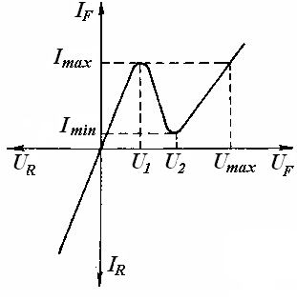
Фиг. 2.29. Волт-амперна харак-теристика на тунелен диод.

Slide 4
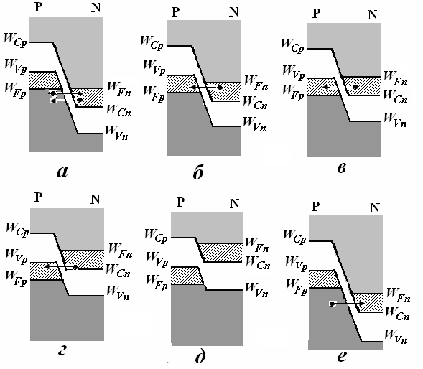
Фиг. 2.30. Зонни диаграми на тунелен диод в равновесно състояние (а), при подаване на право напрежение (б, в, г и д) и обратно напрежение (е).

Slide 5
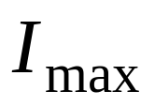


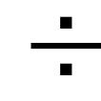
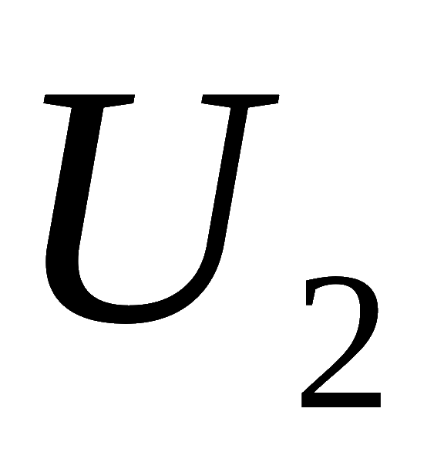

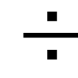
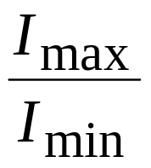
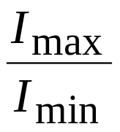

  Параметрите на тунелните диоди са:
ток в максимума – ;
ток в минимума – ;
напрежение на диода в максимума на тока – ;
напрежение на диода в минимума на тока – ;
За тунелни диоди от GaAs: = 100 150 mV,
= 400 500 mV;
За тунелни диоди от Ge: = 40 60 mV,
= 250 350 mV.
отношение на токовете в максимума и минимума – ;
За тунелни диоди от GaAs: може да стигне до 10;
За тунелни диоди от Ge: = .

Slide 6
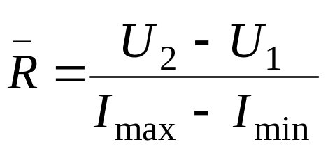
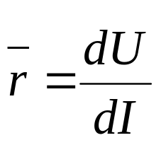



интегрална стойност на отрицателното съпротивление
диференциално отрицателно съпротивление –
;
и могат да имат стойности от 10 до 500 .
капацитет на диода – сумарният капацитет на прехода и изводите;
гранична честота;
резонансна честота
;
;
;
;
;

Slide 7
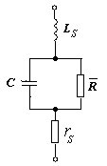
Фиг. 2.31. Еквивалентна схема на тунелен диод.

Slide 8
Качества на тунелните диоди
Високо бързодействие – време за тунелиране на токоносителите 10⁻¹³÷10⁻¹⁴ s. Честоти от порядъка на 100-ци GHz;
Слабо влияние на облъчване и радиация;
Голяма температурна устойчивост:
  Ge: -269 ÷ 200 ˚C;
  GaAs: -269 ÷ 400 ˚C;
Малка консумирана мощност;
Ниско ниво на шума;
Изработват се по сплавен метод.
Приложение за генериране и усилване на ВЧ и СВЧ сигнали.

Slide 9
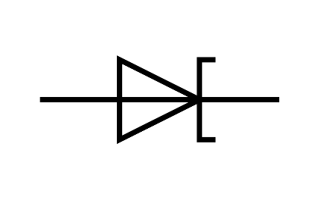
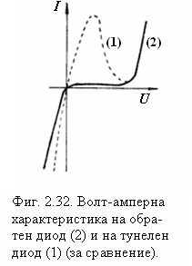
Обратните диоди са с по-слабо легирани
области от тунелните!
Добри честотни свойства,
ниско ниво на шум;
Приложение за изправяне
на СВЧ сигнали

